Slide 1
НОВЫЕ ИМЕНА В СОВРЕМЕННОЙ ЛИТЕРАТУРЕ
Выполнила учитель русского языка и литературы ГКОУ «ГСШИ №16№» Пуговкина Тамара Леонидовна

Slide 2
Дата рождения: 1 июля 1977 год
Гузель появилась на свет 1 июня 1977 года в Казани в семье врача и инженера. С русской литературой и поэзией девочку познакомила бабушка – учительница русского языка и литературы. Писательница окончила Казанский педагогический институт, англо-германское отделение факультета иностранных языков. В 1999 году она переехала в Москву, где и сейчас работает в немецкой маркетинговой компании. Писательница любит смотреть советское кино, перечитала все произведения Людмилы Улицкой и Евгения Водолазкина. В 2018 она стала автором «Тотального диктанта». Гузель замужем, воспитывает дочь.
Гузель Яхина

Slide 3
Детство
Гузель Шамилевна Яхина (в оригинале имя звучит как Гүзәл). Воспитанием дочери занимались не только родители, часто занятые на работе, но и дедушки с бабушками. Именно представители старшего поколения оказали существенное влияние на мировоззрение, вкусы и увлечения Гузель. Один из дедушек Яхиной преподавал немецкий язык после войны, а в свободное время вырезал фигурки животных из дерева. А вот литературный талан писательница унаследовала от второго деда, который часто рассказывал маленькой внучке сказки собственного сочинения. Заметив природные способности и стремление дочери к миру искусства, родители отдали Гузель в художественную школу.

Slide 4
ОБРАЗОВАНИЕ
От генов никуда не убежишь Г.Яхина
Среднее образование
Окончила
Художественную школу
Казанский педагогический университет, факультет иностранных языков
Московская школа кино, сценарист.

Slide 5
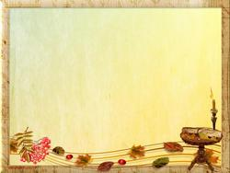
РАБОТА
1999 г.- переезд в Москву
Работа в рекламном бизнесе
Работа в сфере маркетинга
Школа кино (сценарный и факультет иностранных языков)

Slide 6
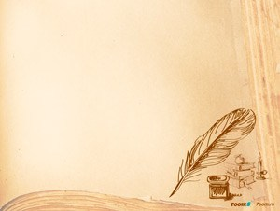
КНИЖНАЯ ПОЛКА
КНИГИ
1. Зулейха открывает глаза
2. Дети мои
3. Швайпольт
РАССКАЗЫ
1. «Винтовка»
2. «Мотылёк»
ПУБЛИКАЦИИ
1. Журнал «Нева»
2. Журнал «Сибирские огни»
3. Журнал «Октябрь»

Slide 7
ТИТУЛЫ, НАГРАДЫ, ПРЕМИИ
Лауреат премии «Книга года» («Зулейха открывает глаза»)
2015 — Лауреат премии «Ясная Поляна», номинация «XXI век» (за роман «Зулейха открывает глаза»)
2015 — Лауреат премии «Большая книга» за роман «Зулейха открывает глаза»]
Лауреат премии «Звездный билет» (Аксёнов – фест, 2015
Les prix du magazine «Transfuge» de la rentrée littéraire, Франция, 2017]
2017 — Лауреат премии "Премия Читателя" (за роман «Зулейха открывает глаза»)
Финалист премии «Русский Букер» (2015)
Финалист премии «НОС» (2015)

Slide 8
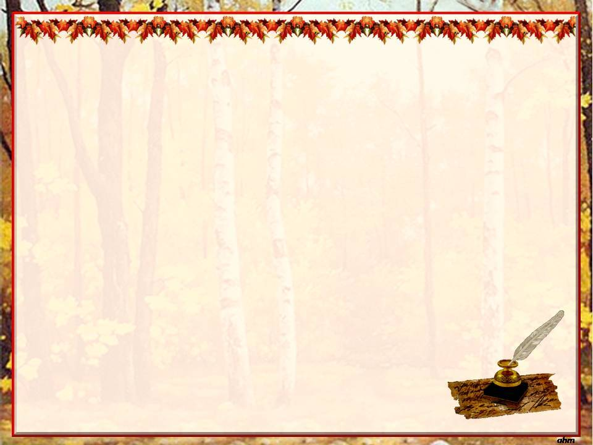
Книжный шкаф
Наверное, выбор книги на полке — что впустить в себя, с каким автором и героями провести ближайшие несколько дней — это первый серьёзный выбор, который делает человек в своей жизни. Книжный шкаф, библиотека — вот те места, где у ребёнка формируется свобода выбора.

Slide 9
«Зулейха открывает глаза»
Исторический роман, художественное осмысление автором переломных событий в Советском государстве 30-х годов XX столетия. В центре произведения – судьба молодой женщины,о желании жить вопреки всему, о любви, которая сильнее смерти, история ссыльных переселенцев: раскулаченных из деревень, питерских интеллигентов. Стилистической особенностью книги можно считать смешение языков (татарский, русский, французский), привлечение фольклорных элементов (духи, урман, фэрэштэ), позволяющих осознать масштаб народной трагедии, ее интернациональность.

Slide 10
Отзыв о книге Яхиной «Зулейха открывает глаза»
Писательница Людмила Улицкая: «Этот роман принадлежит тому роду литературы, который, казалось бы, совершенно утрачен со времени распада СССР. У нас была прекрасная плеяда двукультурных писателей, которые принадлежали одному из этносов, населяющих империю, но писавших на русском языке. Фазиль Искандер, Юрий Рытхэу, Анатолий Ким, Олжас Сулейменов, Чингиз Айтматов… Традиции этой школы – глубокое знание национального материала, любовь к своему народу, исполненное достоинства и уважения отношение к людям других национальностей, деликатное прикосновение к фольклору. Казалось бы, продолжения этому не будет, исчезнувший материк. Но произошло редкое и радостное событие – пришел новый прозаик, молодая татарская женщина Гузель Яхина и легко встала в ряд этих мастеров. И для меня остается загадкой, как удалось молодому автору создать такое мощное произведение, прославляющее любовь и нежность в аду… Я от души поздравляю автора с прекрасной премьерой, а читателей – с великолепной прозой. Это блестящий старт».

Slide 11
Творческие планы Гузель Яхиной
«Пока мои книги читают, я буду писать. Не строю далеких и смелых планов. У меня есть третья история, я хотела бы написать ее — вот и весь мой план на ближайшие два года»
.

Slide 12
Гузель Яхина сейчас
Одновременно с работой над романом Гузель Шамилевна пишет сценарии для российских телевизионных сериалов, которые, по словам автора, должны сменить в эфире российских телеканалов стандартные, снятые будто по шаблону, многосерийные киноленты.
.

Slide 13
Достижение писательницы
Использование текстов Яхиной в «Тотальном диктанте» в 2018 году. Три небольших отрывка из будущего романа Гузель Шамилевны «Дети мои» прочтет Яхина лично в рамках популяризации русского языка и повышения уровня грамотности. Всего в «Тотальный диктант» вошли 3 текста под названием «Утро», «День», «Вечер», в которых автор рассказывает о жизни учителя деревенской школы.

Slide 14
Книга "Зулейха открывает глаза" основана на семейной истории Яхиной, а прототипом главной героини стала ее бабушка. Зулейху - татарскую крестьянку из глухой деревни - вместе с другими переселенцами отправляют в вагоне-теплушке в Сибирь. В тайге, на берегах Ангары сотни переселенцев - крестьяне, интеллигенты, деклассированный элемент, уголовники, люди разных вероисповеданий и национальностей - вместе ежедневно борются за жизнь в тяжелейших условиях.

Slide 15
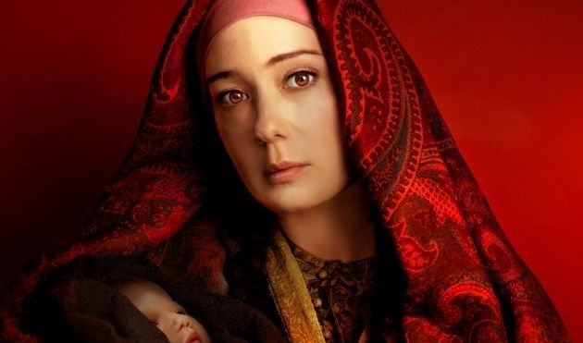
Главная героиня, татарская крестьянка Зулейха, живет в мрачном замкнутом мирке, где есть место вере в Аллаха, домовым, духам, патриархальным, прадедовским, порядкам. И она жила бы и дальше в этом без пяти минут средневековье, если бы не обстоятельства, которые вынуждают ее переместиться в мир современный.

Slide 16
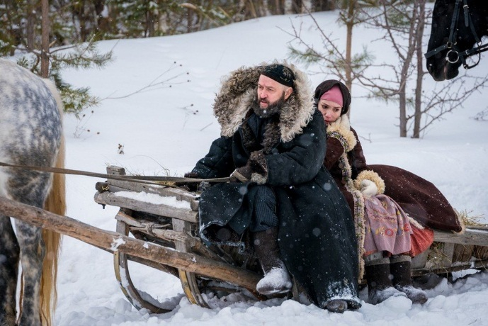
Череда трагических событий, происходящих с ней, непостижимым образом приводит ее к внутреннему освобождению, к сильному изменению ее как личности.

Slide 17
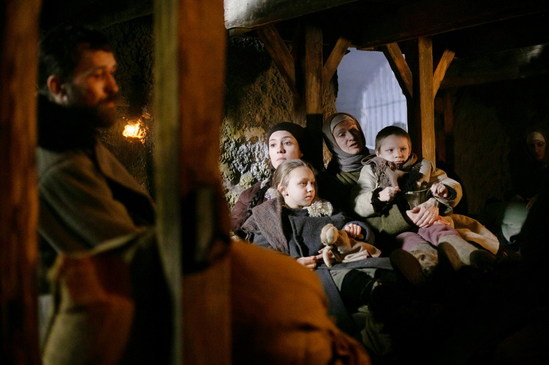
Старая какая дама, а смелая. Или оттого и смелая, что старая?

Slide 18
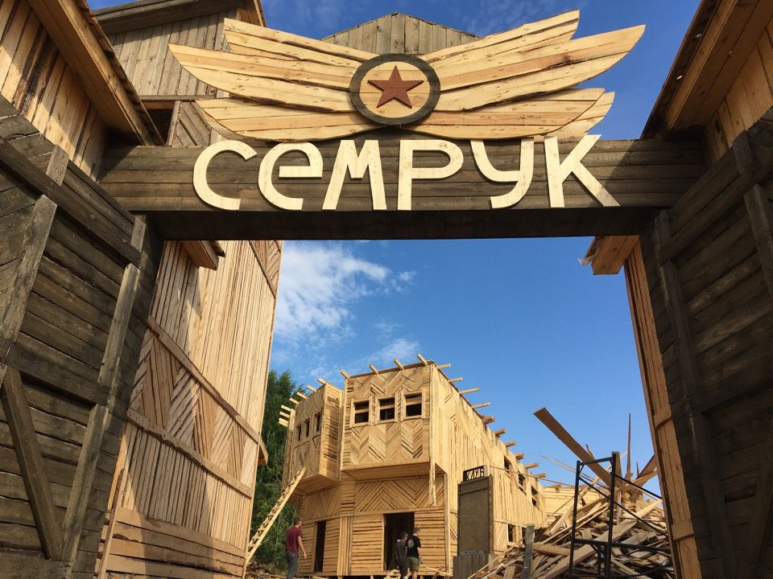
Правильно говорила мама: главное в любом деле – руки и голова.

Slide 19
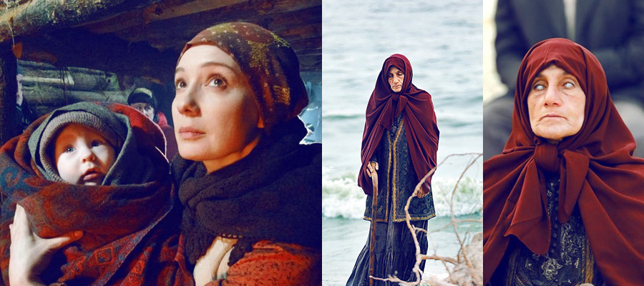
Ей всего 30 лет и 15 лет из них она замужем. Несомненно, любовь — одна из центральных тем романа.

Slide 20
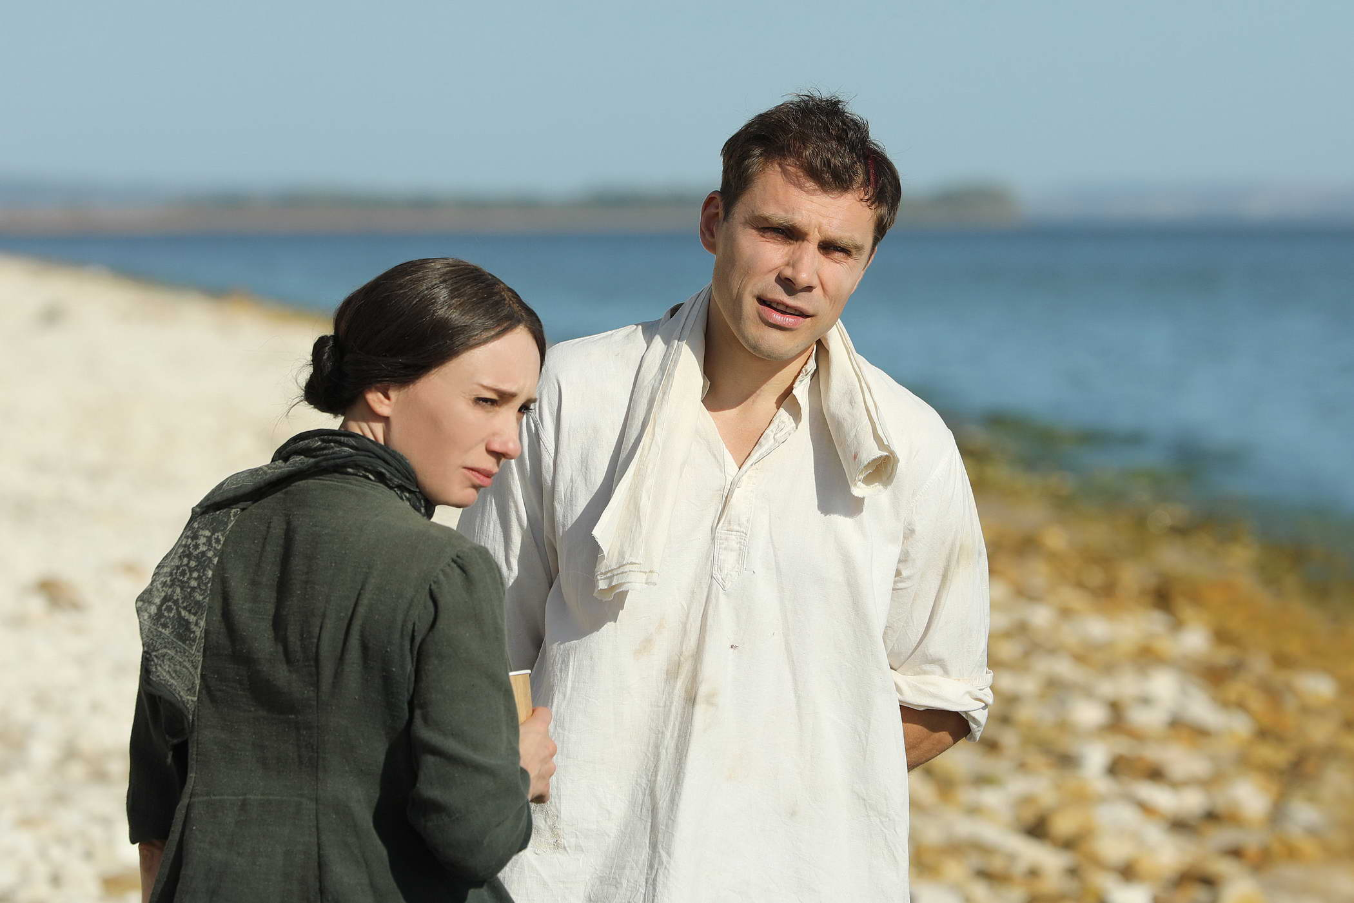
Второй главный герой книги — мужчина, причем мужчина другой национальности, другого вероисповедания, из другого социального класса.

Slide 21
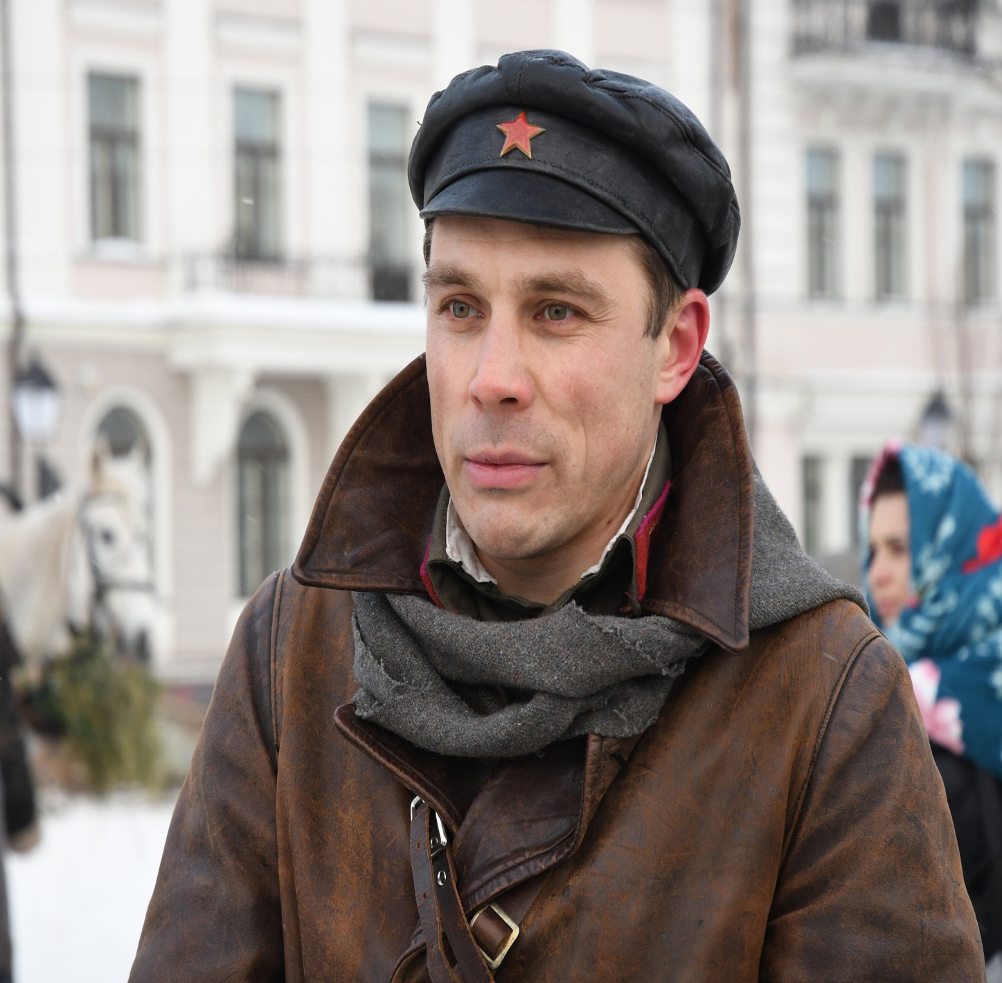
В начале истории они являют собой полные противоположности, но на протяжении всего романа движутся навстречу друг другу и в конце концов оказываются вместе. “Игнатов не понимал, как можно любить женщину. Любить можно великие вещи: революцию, партию, свою страну. А женщину? Да как вообще можно одним и тем же словом выражать свое отношение к таким разным величинам – словно класть на две чаши весов какую-то бабу и Революцию?

Slide 22
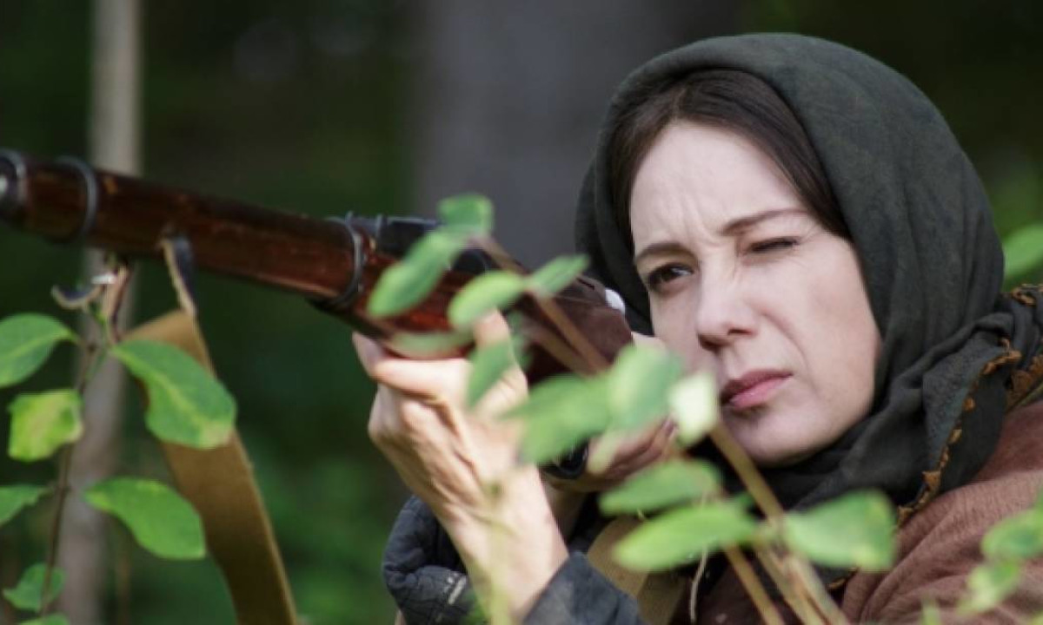
Чтобы дойти до цели, человеку нужно только одно – идти. Ей казалось, что она видит жизнь. Позже оказывалось, что она видела смерть.

Slide 23
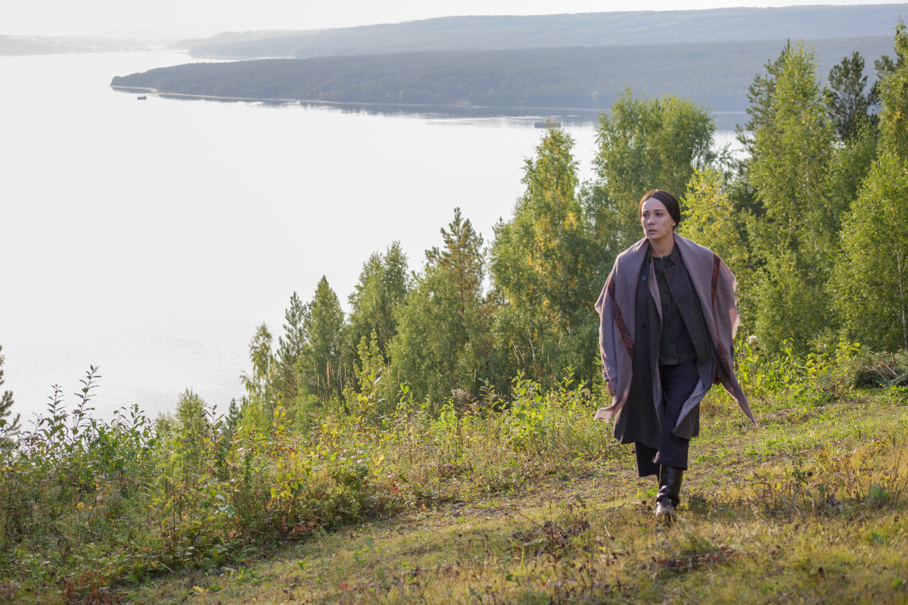
Жизнь – сложная дорога. Сложная и длинная. Иногда хочется сесть на обочине и вытянуть ноги – пусть все катится мимо, хоть в саму преисподнюю, – садись, вытягивай, можно!

Slide 24
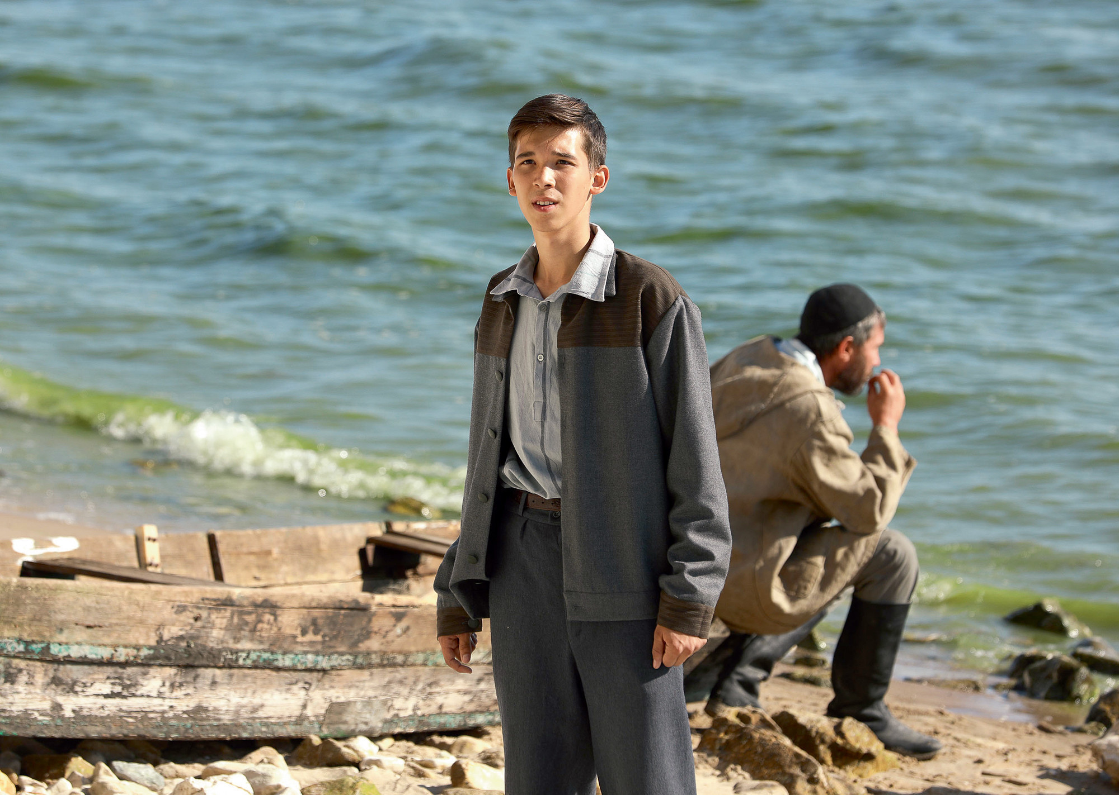
Уезжать – это немножко умирать.

Slide 25
Подведение итогов:
Мы так и не нашли четкого ответа на вопрос, что хотела сказать Гузель своим романом. Хочется думать, что писала она именно об этом – «о любви и обретении себя в совершенно непригодных к этому условиях».
Как известно, в прошлом мы всегда ищем ответы на вопросы дня сегодняшнего. Что делать, если условия для жизни на Земле почти всегда - непригодные...

Slide 26
Мысли - не речка, плотиной не перегородишь
Так, чувства, костер эмоций. Горит - приятно, перегорит - сдунешь пепел, и дальше живешь.
Цитаты из произведения.
Вид из окна в трубочку не свернешь, в чемодан не положишь.
Удивительно, как могут быть похожи люди и ангелы.
"...патрон входит мягко, с нежным звуком, похожим на поцелуй."
"О чем вы, деточка! Грехи у нас здесь - совсем другие"
Сила – она свыше дается
Работа - украшение жизни
Работай, Зулейха, работай. Как там мама говорила? Работа отгоняет печаль. Ох, мама, моя печаль не слушается твоих поговорок…

Slide 27
Спасибо за внимание!

